Slide 1
Литература
9
класс
Тема
Александр Сергеевич Пушкин.
Жизнь и творчество

Slide 2
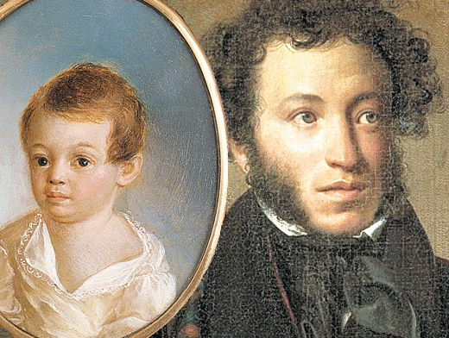
Александр Сергеевич
Пушкин
родился в Москве
26 мая (6 июня)
1799 года
в дворянской семье
в день
праздника
Вознесения.

Slide 3
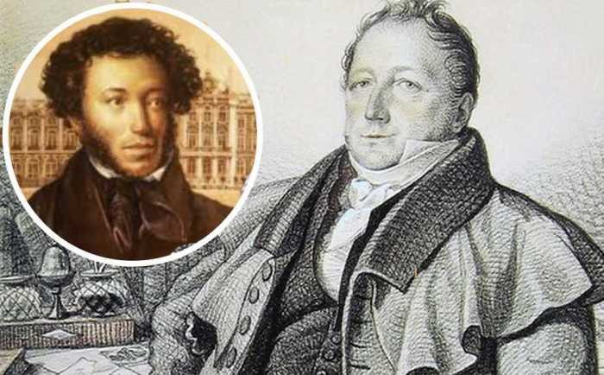
Сергей Львович Пушкин (1770 – 1838)
Сергей Львович принадлежал
к древнему дворянскому роду, упоминаемому в Летописях
со времен Ивана Грозного.
Отец поэта был тесно связан
с литературными кругами, знаком с Д.И.Фонвизиным, К.Н. Батюшко-вым, П.А.Вяземским, В.А.Жуковским, Н.М.Карамзиным и многими другими литераторами.
Пушкин-отец писал стихи
и даже целые поэмы, оставил краткие воспоминания о сыне.

Slide 4
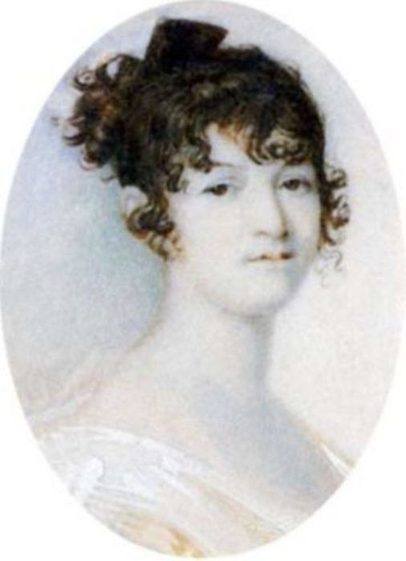
Надежда Осиповна Пушкина (1755 – 1836)
Надежда Осиповна Пушкина была внучкой Ибрагима Ганнибала – «арапа Петра Великого»
В 1796 году вышла замуж за С. Л. Пушкина.
В 1814 году вместе с детьми переехала из Москвы в Петербург, где постоянно навещала сына Александра в Царскосельском лицее.
С одобрения В.А.Жуковского и Н.М.Карамзина принимала участие в судьбе ссыльного Александра ( без ведома сына).

Slide 5
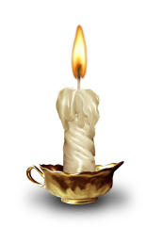
Ольга Сергеевна Лев Сергеевич
Павлищева Пушкин
(1797 – 1868) (1805 - 1852)
У Пушкиных, помимо Александра, было ещё двое детей: старшая дочь Ольга и младший сын Лев.
Родители мало времени уделяли детям.

Slide 6
В 1805 – 1810 годах жили в Захарово каждое лето –
с мая по сентябрь. Здесь будущий поэт узнал и полюбил русскую деревню с её природой. (Имение бабушки со стороны матери Марии Алексеевны Ганнибал - Захарово)

Slide 7
Арина Родионовна Яковлева
Но я плоды своих мечтаний
И гармонических затей
Арина Родионовна Читаю только старой няне,
Яковлева Подруге юности моей.
А.С.Пушкин.
Благотворное влияние оказала на маленького Сашу няня Арина Родионовна, которая была неграмотной, но знала очень много и складно говорила. Именно у неё будущий поэт получил первые уроки литературного мастерства. В основе сказок Пушкина лежат произведения устного народного творчества, рассказанные Ариной Родионовной.

Slide 8
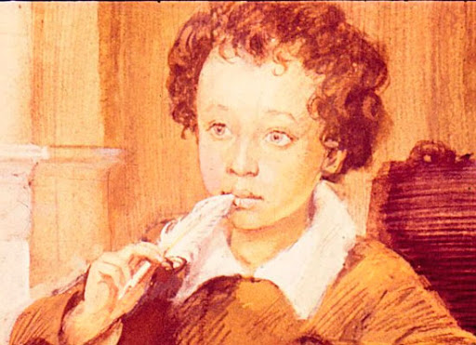
Домашнее образование
Александр вышел из детского возраста, поэтому, как было
принято в дворянских семьях, маленькому Пушкину наняли гувернера-иностранца. И в 7 лет Саша начинает изучать немецкий, французский и английский языки.
В доме Пушкиных мало говорили по-русски, в основном по-французски, поэтому первые стихи он пишет именно на французском языке. С 9 лет
у Пушкина появляется страсть
к чтению.

Slide 9
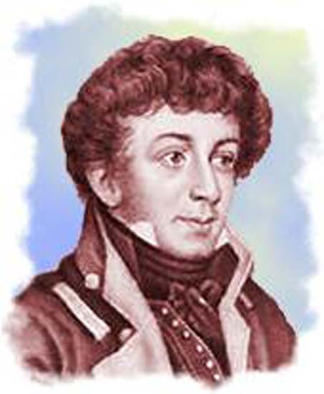
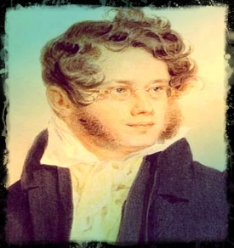
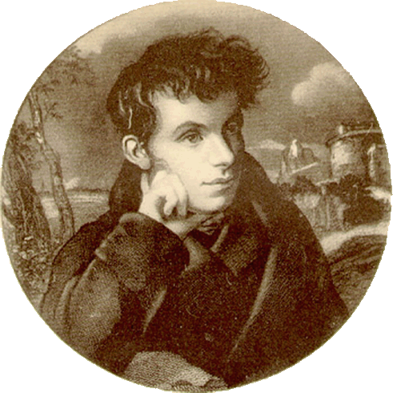
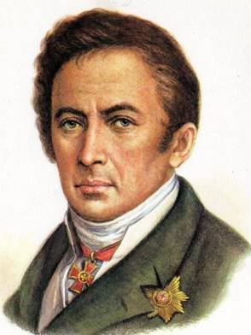
Творческая атмосфера
П.А.Вяземский
Н.М.Карамзин
К.Н.Батюшков
В.А Жуковский
В доме родителей Пушкина собирались самые известные писатели. Они читали свои произведения, играли спектакли, говорили о литературе. С юных лет будущий поэт рос в этой атмосфере творчества. Это и стало превосходной умственной школой для пытливого ребенка. Так прошло одиннадцать лет его жизни,
а впереди писателя ждало ещё много интересного.

Slide 10
Лицейские годы
Смуглый отрок бродил по аллеям,
У озерных грустил берегов,
И столетие мы лелеем
Еле слышный шелест шагов.
Анна Ахматова.
В двенадцать лет, получив задатки домашнего образования и воспитания, Александр был отправлен в новое, только что открывшееся учебное заведение – Царскосельский лицей под Петербургом, место, где располагалась летняя резиденция русских императоров. 19 октября 1811 года Пушкин в числе тридцати воспитанников был принят в лицей, где преподавателями были самые передовые светила науки и педагогики ХIХ века.

Slide 11
4 и 8 января 1815 года в лицее проходило первое публичное испыта-ние, на которое приехали из Петербурга важные государственные деятели.
Пушкин читал только что сочиненное им сти-хотворение «Воспоминание о Царском Cеле».
Г.Р. Державин был сражён талантом юноши: «Ему лиру передаю. Теперь и умереть можно».
Илья Репин.
Пушкин на экзамене
в Царском Селе
8 января 1815 года

Slide 12
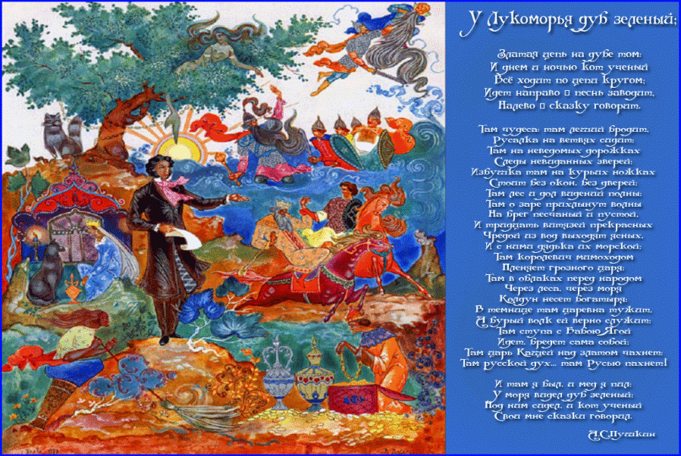
Известность и слава Пушкина
Ещё в лицее в 1814 году имя А.С.Пушкина стало известным. Это произошло после публикации в журнале «Вестник Европы» его стихотворения
«К другу стихотворцу».
В 1820 году в печати появилась поэма «Руслан
и Людмила», которая и принесла поэту славу.

Slide 13
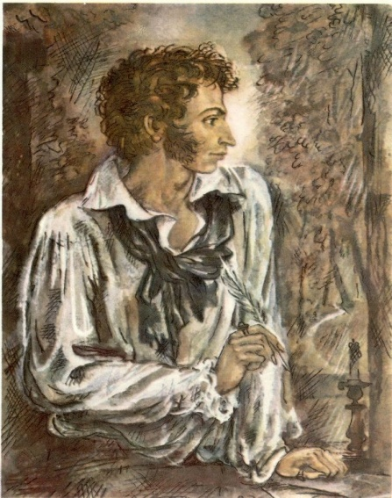
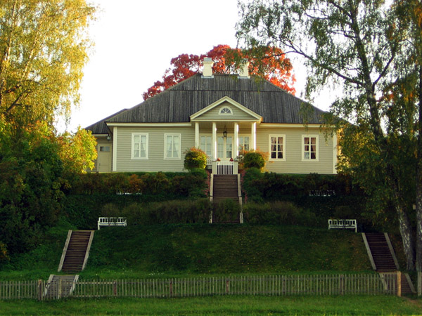
Михайловское
После тяжёлой болезни Пушкин приезжал в имение матери, село Михайловское Псковской губернии.
В первые годы по окончании Лицея им были написаны стихотворения «Деревня», «Домовому», «Чаадаеву», ода «Вольность», поэма «Руслан и Людмила».

Slide 14
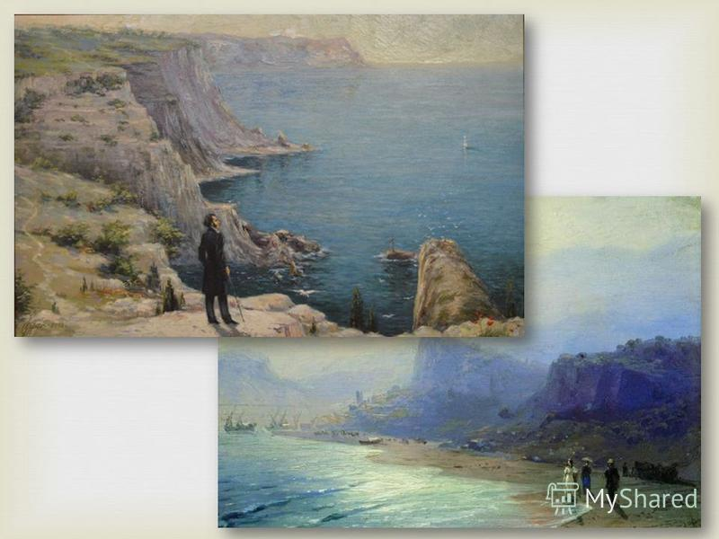
Южная ссылка ( май 1820 - август 1824)
Молодой поэт, не зная осторожности и страха, сочиняет и распространяет свои вольнолюбивые стихи.
Александр I хотел за это сослать Пушкина в Сибирь или на Соловки, но друзья Пушкина – Карамзин и Жуковский - добились смягчения приговора. Пушкина отправили служить
на юг России.
В этот период Пушкиным созданы великолепные образцы романтической и политической лирики: «Погасло дневное светило», поэмы «Кавказский пленник», «Бахчисарайский фонтан», «Братья-разбойники», «Песнь о вещем Олеге». Поэт начинает работу над романом в стихах «Евгений Онегин».

Slide 15
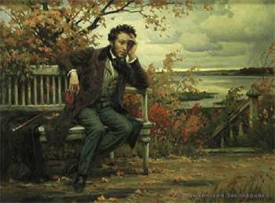
Михайловское (1824 - 1826 годы)
Пушкин подал прошение об отставке с госу-дарственной службы. Ему объявили об увольнении и сослали в Псковскую губернию, в имение его матери Михайловское, под надзор местных властей.
Именно здесь, в деревенском уединении, Пушкин осознал себя профессиональным писателем, для которого литература - самое серьёзное дело жизни.
За два года были написаны «Борис Годунов», «Граф Нулин», «Я помню чудное мгновенье», четыре главы «Евгения Онегина»… Всего около ста произведений.

Slide 16
Возвращение в Москву (1826 -1830 )
3 сентября 1826 года в Михайловское внезапно прибыл курьер и передал поэту приказ немедленно явиться в Псков, откуда губернатор отправил Пушкина в Москву, где короновался на царство Николай I, отзывавшийся о поэте, как об одном из «умнейших людей России».
8 сентября 1826 года Пушкин вернулся на свою родину после долгих лет ссылки и скитаний. А в мае 1827 года поэт получил разрешение жить в Петербурге.
Пушкин был на свободе, среди друзей, он был на вершине славы. Эти годы - расцвет пушкинского творчества: «Я вас любил…», «На холмах Грузии лежит ночная мгла…», «Арион», «Поэт», «Анчар» и другие произведения.

Slide 17
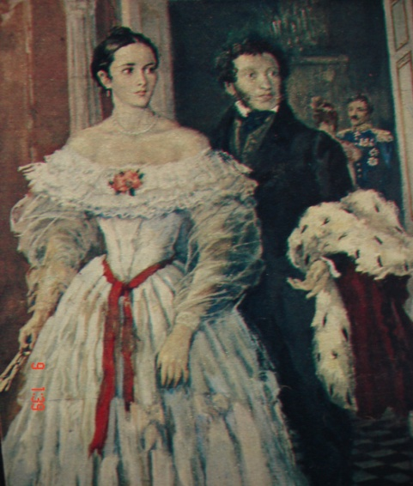
Помолвка с Н.Н.Гончаровой
Зимой 1829 года на одном
из московских балов Пушкин познакомился с шестнадцатилетней Н.Н.Гончаровой. Поэта взволновали её необыкновенная красота и юность.
Весной 1829 года поэт сделал первое предложение. Но предложение было принято только с четвёртого раза.
6 мая 1830 года состоялась долгожданная помолвка.

Slide 18
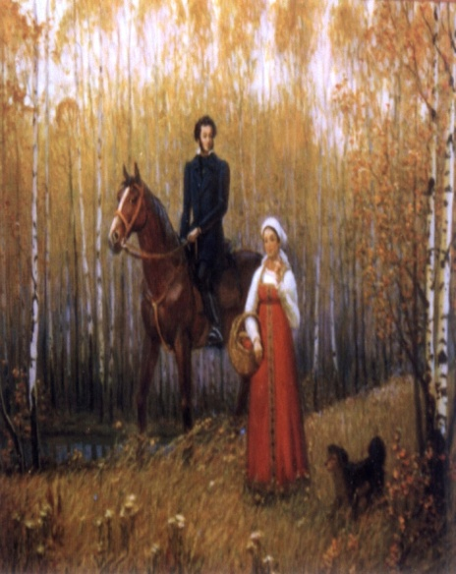
Болдинская осень
Получив согласие на брак с Н.Н.Гон-чаровой, летом 1830 года Александр Сергеевич отправился в нижегородское имение своих родных - Болдино, чтобы привести в порядок хозяйственные дела.
В Болдино из-за эпидемии холеры он был вынужден пробыть целых три месяца.
Здесь Пушкин закончил роман «Евгений Онегин», «Повести Белкина», «Маленькие трагедии», «Сказку о попе
и работнике его Балде», написал 30 стихотворений.

Slide 19
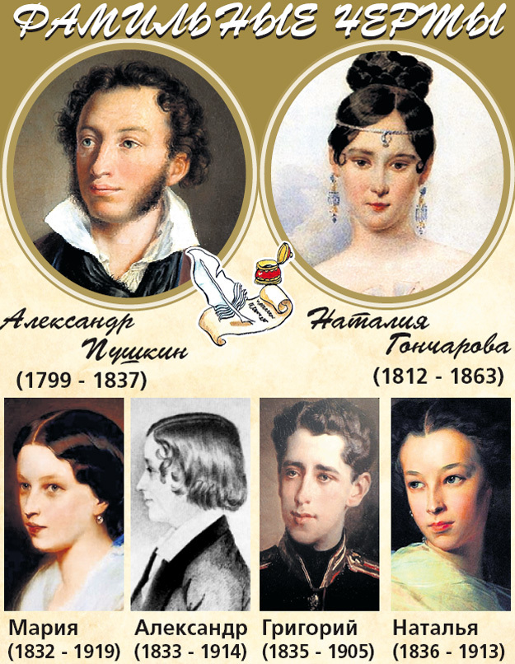
Петербург (1831 – 1833)
В начале декабря Пушкин возвращается из Болдино в Москву, а 18 февраля в церкви Большого Вознесенья у Никитских ворот состоялось его венчание с Н.Н.Гон-чаровой. Вскоре вместе с женой Пушкин переехал в Петербург.
Поэт полон поэтических замыслов и свершений. Особое место в творчестве данного периода занимает историческая тема («История Пугачёва», «Капитанская дочка»). Были написаны «Пиковая дама», «Дубровский», «Медный всадник».

Slide 20
Дети А.С.Пушкина

Slide 21
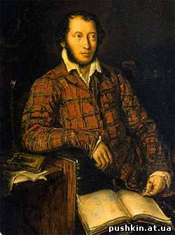
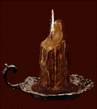
Последние годы жизни
Последние годы жизни Пушкина - годы напряженной работы и высоких замыслов, отмечены враждебностью окружавшего его общества, литературным одиночеством, материальными трудностями.
Но именно в эти годы появились многие произведения, такие как «Вновь я посетил…» и «Я памятник себе воздвиг нерукотворный…».

Slide 22
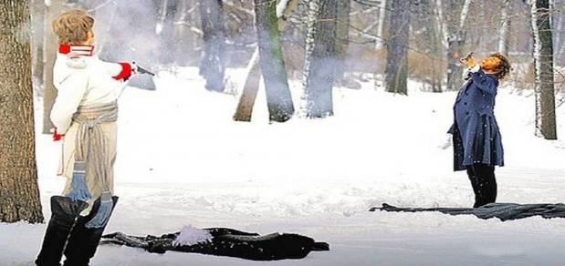
Дуэль
Погиб поэт, невольник чести!
Пал, оклеветанный молвой…
М.Ю.Лермонтов.
В ноябре 1836 года Александр Сергеевич получает от Дантеса по почте письмо, содержание которого оскорбляет его и честь его жены. Пушкин вызывает Дантеса на дуэль.
27 января 1837 года, в 5-м часу вечера, на Чёрной речке в предместье Петербурга состоялась роковая дуэль А.С.Пушкина с Дантесом, на которой Пушкин был смертельно ранен в живот. Прожив два дня в страшных мучениях, Пушкин умер 29 января (ныне 10 февраля) 1837 года.

Slide 23
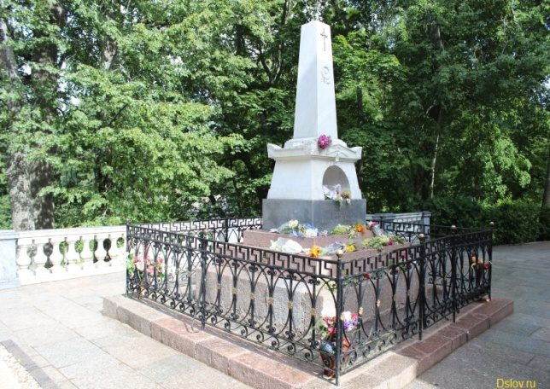
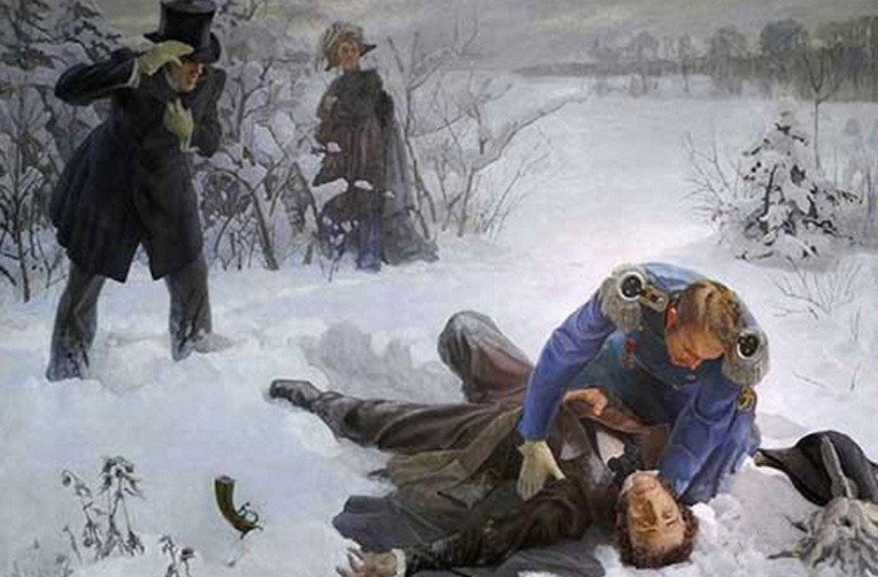
А.С.Пушкин похоронен в Святогорском монастыре Псковской области.

Slide 24
Задания для самостоятельного выполнения
Прочитать материал учебника о жизни и творчестве
А.С. Пушкина на страницах
104 – 111 , написать конспект статьи.

